Slide 1
Proyecto: SARLAFT SARLAFT.UNE.COM.CO
Nombre : Alberto Iral
Fecha: Abril de 2015

Slide 2
Descripción
Portal SARLAFT: Es un portal con sistema de gestión, seguimiento y control de información con los datos de las listas de Lavado de Activos y Financiación del Terrorismo, el cual integra los diferentes sistemas de información de la compañía, tales como: Los CRMs, SAP y Conexión Humana, tanto de TIGO-UNE como de las Filiales (ETP, Orbitel, Edatel, Emtelco).
Vicepresidencia Auditoria
Analista: Paula Andrea Suaza
RT : Alberto Iral
Desarrollador: Intergrupo

Slide 3
Implementación.
Implementación automática de consultas a listas ONU y OFAC. Para ser ejecutadas por Tigo-Une y Filiales.
Servicio de Consulta en linea(WS): Expone y permite validar el servicio de consulta a listas ONU y OFAC.
Generación de Logs: Cada que se genere una consulta a las listas expuestas en el portal se debe generar un log de trazabilidad.
Ejemplo:
Fecha|hora|filial|listaConsulta(OFAC:ONU)|coincidencia|score|documento|nombre|ciudad|direccion|Porcentaje|
Consulta en Batch: esta se realizara cada 3 meses, a todo el set de datos coleccionados entre TIGO-UNE y las filiales, durante este proceso se genera la lista de resultados, la cual será consultada en línea por los diferentes usuarios del sistema.

Slide 4








Url: sarlaft.une.com.co
Arquitectura SARLAFT UNE (1)
ONU
XML
INTERNET
OFAC
XML
ISP
CORP
Usuarios
UNE
INTRANET
Consultas
App
TIGO
EMTELCO
EDATEL
ORBITEL
Saralaft: Modulo
Administrativo
HTTP
SOAP
Portal: ROI
Sarlaft
3306
WS-Proxy
WS
DELPHOS
Med
Med
CRONTab
UNEVM-PMAP[01-09]
UNEVM-PMAPCRON
FW
PINT
3306
BD
BD
NAS
DB: MySQL
Nombre: dbCons_SARLAFT
DB:MS SQL Integration services
Nombre: dbSARLAFT
OFAC: Oficina de Control de Activos Extranjeros
ONU: Organización de las Naciones Unidas
NETDC-05
Active
Directory
FTP
Svs DC
Svs DC

Slide 5
Url: sarlaft.une.com.co
Arquitectura SARLAFT UNE (2)
Carga de archivos desde las Filiales
INTERNET
ISP
CORP
Usuarios
UNE
INTRANET
Cuenta tecnica
App
ETP
TIGO
EMTELCO
EDATEL
ORBITEL
Saralaft: Modulo
Administrativo
HTTP
SOAP
Portal: ROI
Sarlaft
3306
DELPHOS
Med
UNEVM-PMAP[01-09]
UNEVM-PMAPCRON
FW
NETVM-PINT[01-03]
Recursos NAS
3306
Net-file/SARLAFT/TIGO
Net-file/SARLAFT/TIGO/PROCESADOS
Net-file/SARLAFT/Emtelco
Net-file/SARLAFT/Emtelco/PROCESADOS
Net-file/SARLAFT/Edatel
Net-file/SARLAFT/Edatel/PROCESADOS
Net-file/SARLAFT/Orbitel
Net-file/SARLAFT/Orbitel /PROCESADOS
Net-file/SARLAFT/UNE
Net-file/SARLAFT/UNE/PROCESADOS
FTP Seguro
BD
BD
NAS
DB: MySQL
Nombre: dbSARLAFT
DB:MS SQL Integration services
Nombre: dbCons_SARLAFT
NETDC-05
Active
Directory
Svs DC
Svs DC

Slide 6






Modelo de integración son otros sistemas.
Se expondrá un servicio(WS) con diferentes métodos, el cual será consultado por los distintos USUARIOS.
Portal Web ROI-Consultas
Proceso cada noche:
OFAC
Grupo de consulta externa FILIALES
Internet
CronTab
HTTPS
ONU
UNEVM-PMAPCRON
SOAP, HTTP
NAS
WEBSERVICE-Proxy
ISP
Grupo de consulta Interna UNE
Corp
Portal Web
Portal Saralaft: Modulo Administrativo
WEBSERVICE
NETVM-PINT[01-03]
SOAP
DB:MS SQL Integration services
Nombre: dbCons_SARLAFT
CRMs TIGO-UNE
DB_SARLAFT
MySQL

Slide 7
SARLAFT: Bases de datos
dbSARLAFT – Motor MySQL
En esta base de datos quedaran guardados los LOGS.
La tabla de resultados con reporte positivo(TBL_Reportados).
MS SQL Integration Services.
En esta base de datos quedaran guardados los resultados

Slide 8
Arquitectura y/o topología de la solución
Se plantea un desarrollo con las características siguientes:
Esta implementación se desarrollara en el framework YII, versión 1.1.14, PHP versión 5.3.x y base de datos MySQL 5.x, para los datos que se relacionan con las consultas unitarias.
Para el módulo de consultas masivas a la base de datos, se usará MS SQL Integration Services (MSISS) de Microsoft, además se usará el módulo nativo de consulta “Fuzzy Lookup”.
Desarrollo de un webservice para consultas en el portal.
Desarrollo e implementación de un crontab para la colección de los datos de las fuentes externas.
Desarrollo e implementación de un crontab para la consulta masiva periódica(cada 3 meses.)
Implementar un modelo robusto de base de datos.

Slide 9



SARLAFT: Consolidación y Consultas
Proceso diario de colección y transformación en TIGO-UNE
Listas Externas
Listas descargadas consolidada
DB SARLAFT UNE
ONU
CRONTAB
OFAC
FUZZY LOOKUP
Consulta
FILIALES
Emtelco
Orbitel
Edatel
Tigo
Proceso de Consultas
LOGS con resultados
Tbl_Reportados
Modulo Interno Consulta TIGO-UNE

Slide 10
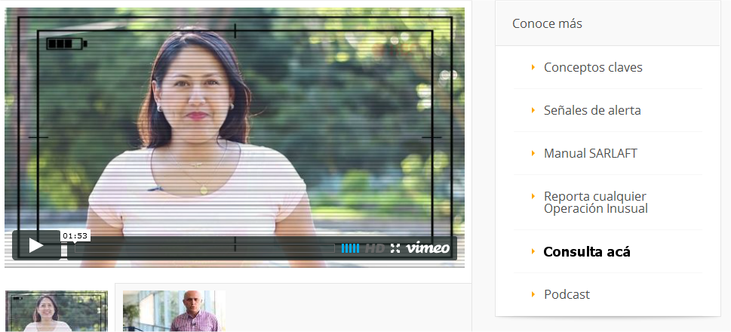
Portal de consultas manuales
SARLAFT

Slide 11
Portal de consultas manuales
SARLAFT
Modulo de Consultas
Ingrese los datos solicitados por favor:
Nombre: XXXX YYYYY ZZZZZZ
Documento: 12345678
Enviar
También existirá la opción de cargar archivos para ejecutar un máximo de 20 consultas de un mismo grupo de clientes o empresa Pymes.

Slide 12
Página de resultado individual
SARLAFT
Resultado de la búsqueda
Fecha: MM/DD/AAAA : HH:MM.SS
Nombre: XXXX YYYYY ZZZZZZ
Documento: 12345678
Score: Si
Porcentaje: 89
El resultado para las búsquedas de varios usuarios será retornado a la interface web, así mismo podrá ser descargado como un archivo para la siguiente gestión dentro del proceso.

Slide 13
Página de resultado grupal
SARLAFT
Resultado de la búsqueda
Fecha: Nombre: Documento: Score: Porcentaje:
El resultado para las búsquedas de varios usuarios será retornado a la interface web, así mismo podrá ser descargado como un archivo para la siguiente gestión dentro del proceso.

Slide 14
Portal de Administracion Sarlaft
El portal de administración de SARLAFT.
Permite la gestión de los Logs.
Gestión de reportes
Gestión de usuarios.
Gestión del proceso interno de auditoria de la compañía.

Slide 15



